Slide 1
“
财务决策—平台操作（非共享版）

Slide 2
目录
Evc财务决策实战—平台操作
生产前准备
业务流程介绍
采购/租赁办公场所和厂房
租赁生产线
安装生产线
采购原材料
招聘员工
员工入职
采购电子产品
银行贷款
生产销售
安排生产
承接订单
投放广告
订单发货
研发投入
财税处理
发票管理
成本核算
电算化
税务管理
税务稽查

Slide 3
目录
Evc财务决策实战—平台操作
生产前准备
业务流程介绍

Slide 4
整体业务流程
Evc财务决策实战—平台操作
执行方案
审批付款
超过100万
付款
提出方案
审批方案
运营（提出方案）→财务总监（审批方案）→运营（执行方案）→财务经理/财务总监（审批付款，超过100万需要财务总监审批）→出纳（付款）

Slide 5
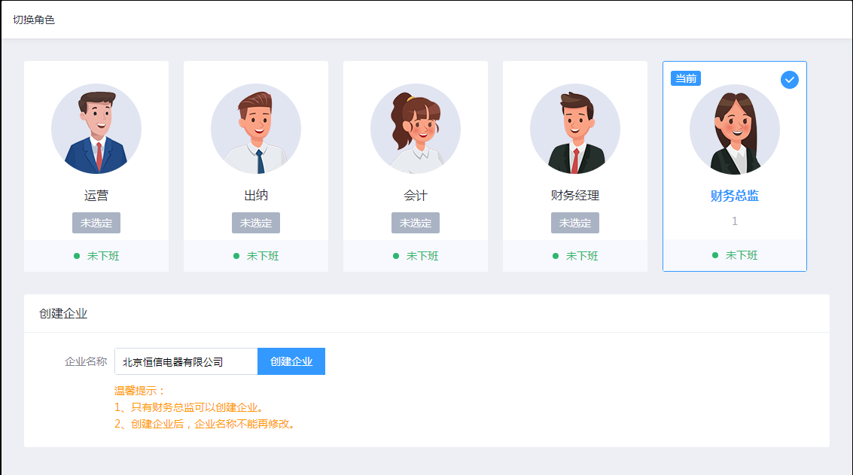
先选择财务总监角色，自主为企业进行命名。

Slide 6
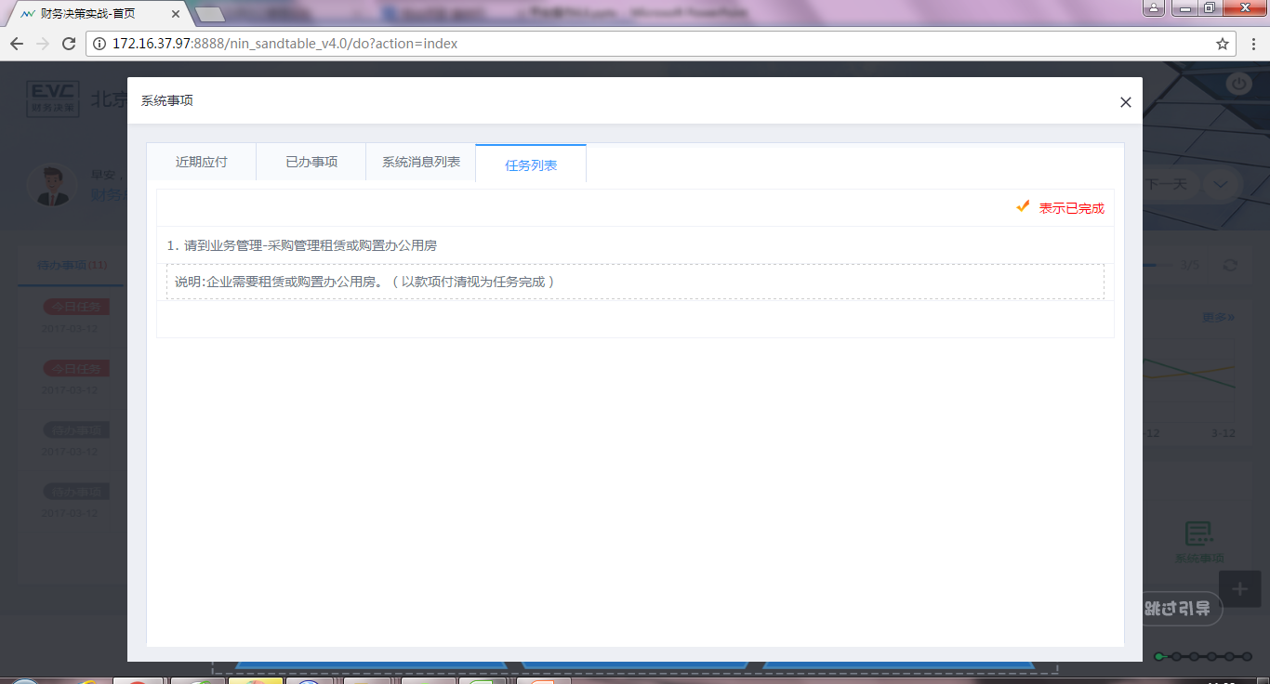
第一天登录进来，可以按照系统的提示操作。购置或租赁办公用房。

Slide 7
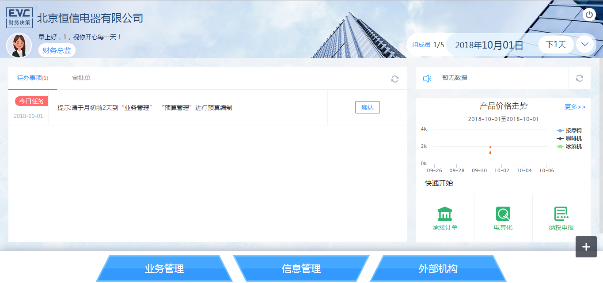
每个月初都会出现，提示学生做预算，可以忽略不做。
每个角色都有主要关注事项以及快速开始的菜单栏，方便操作。
企业内外部环境，学生可以点击进入相关操作。

Slide 8
目录
Evc财务决策实战—平台操作
采购/租赁办公场所和厂房

Slide 9
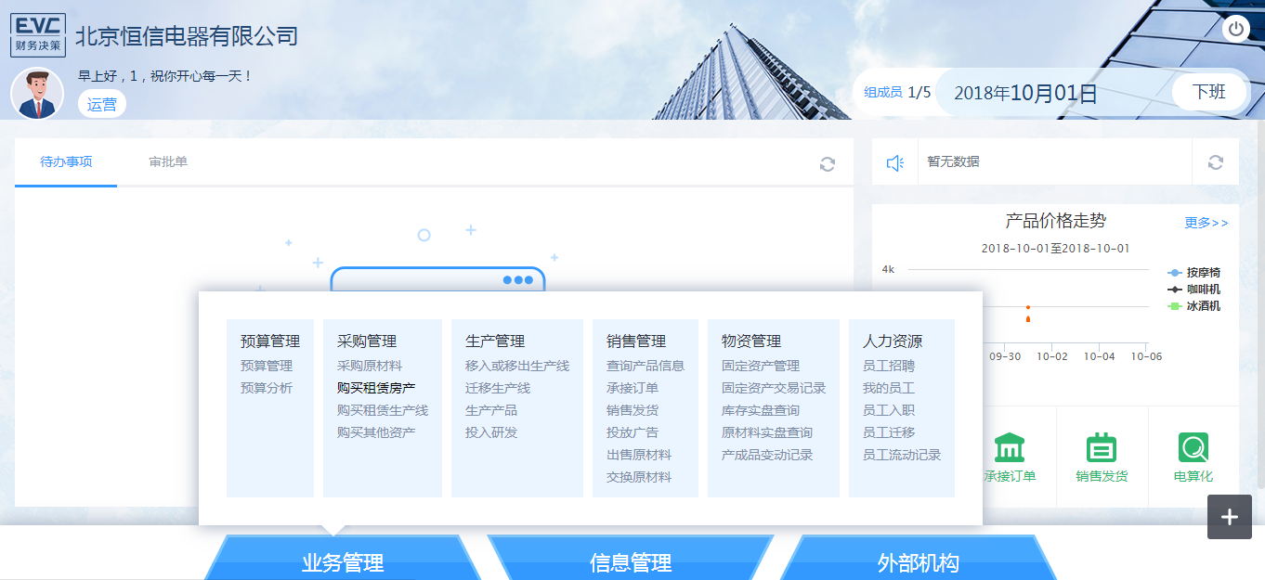
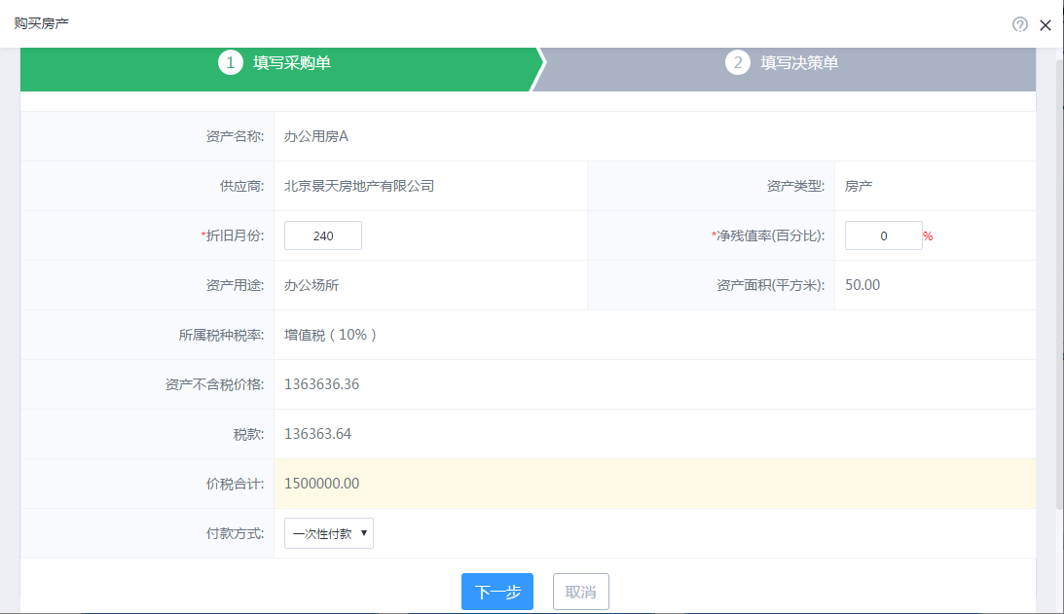
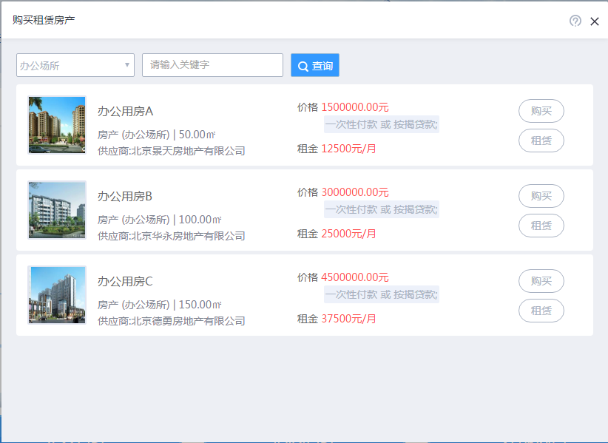
点击选择房产类型，搜索，将得到所要类型的房产。
输入房屋折旧月份和净残值率，然后选择一次付款或按揭购买，点击确认提交，就完成了

Slide 10
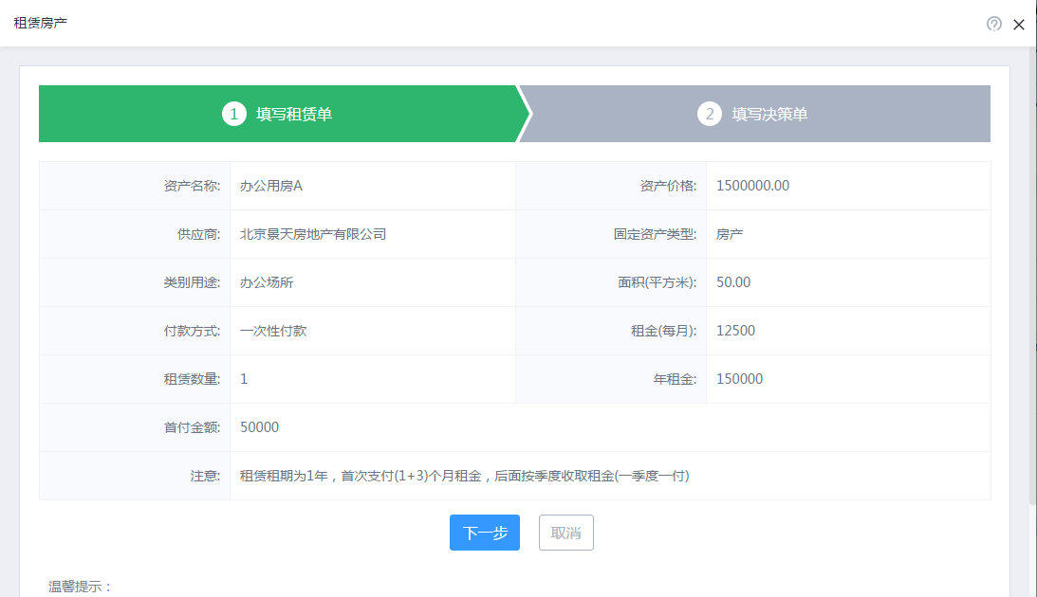
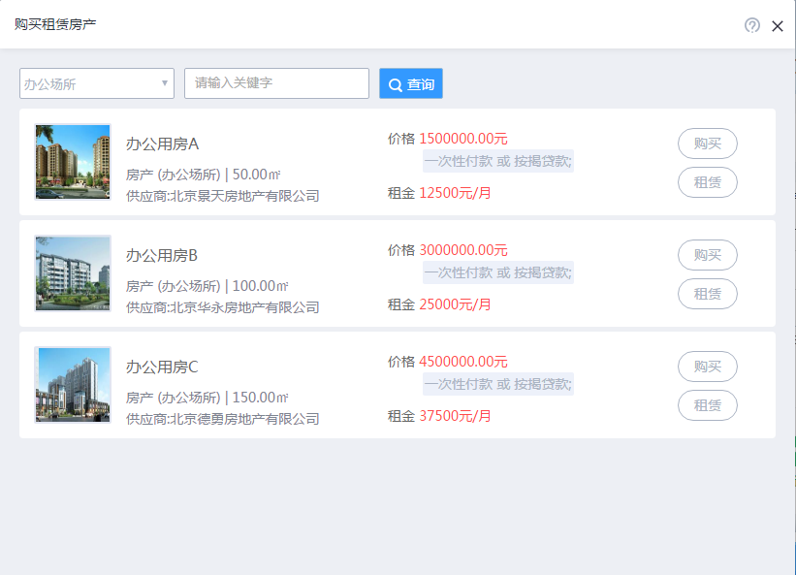
租赁厂房和租赁办公用房的操作一样。

Slide 11
目录
Evc财务决策实战—平台操作
租赁生产线

Slide 12
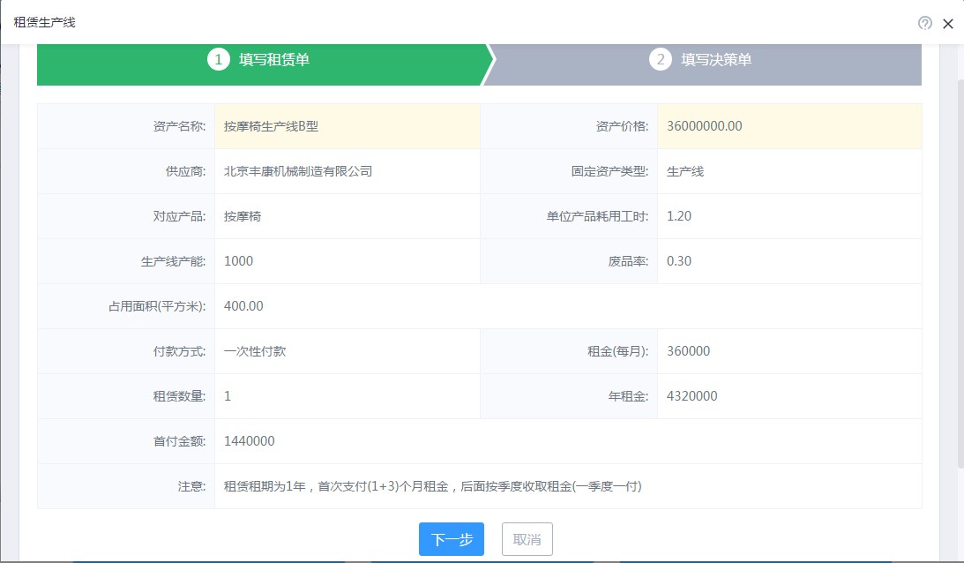
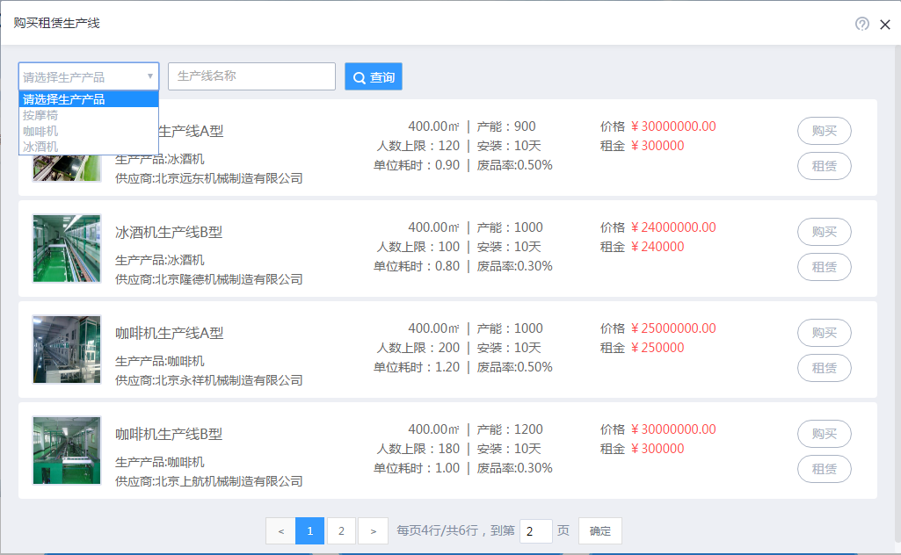
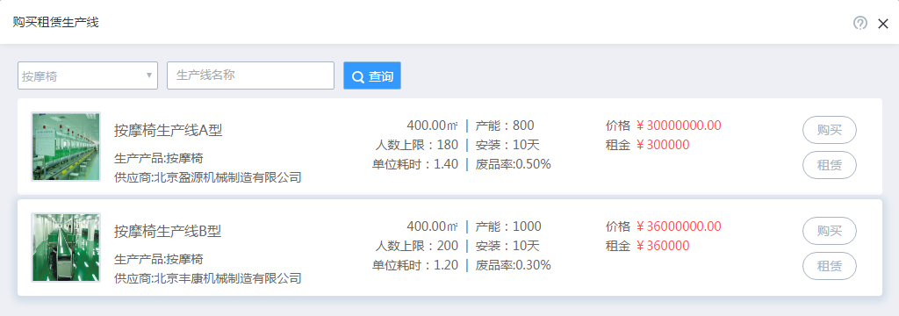
每种产品有两种生产线，可以根据不同的产能、单位耗时，容纳人员上限和租金多少考虑租赁哪一种生产线。
下一步提交，租赁合同签订，付款后第二天到货。

Slide 13
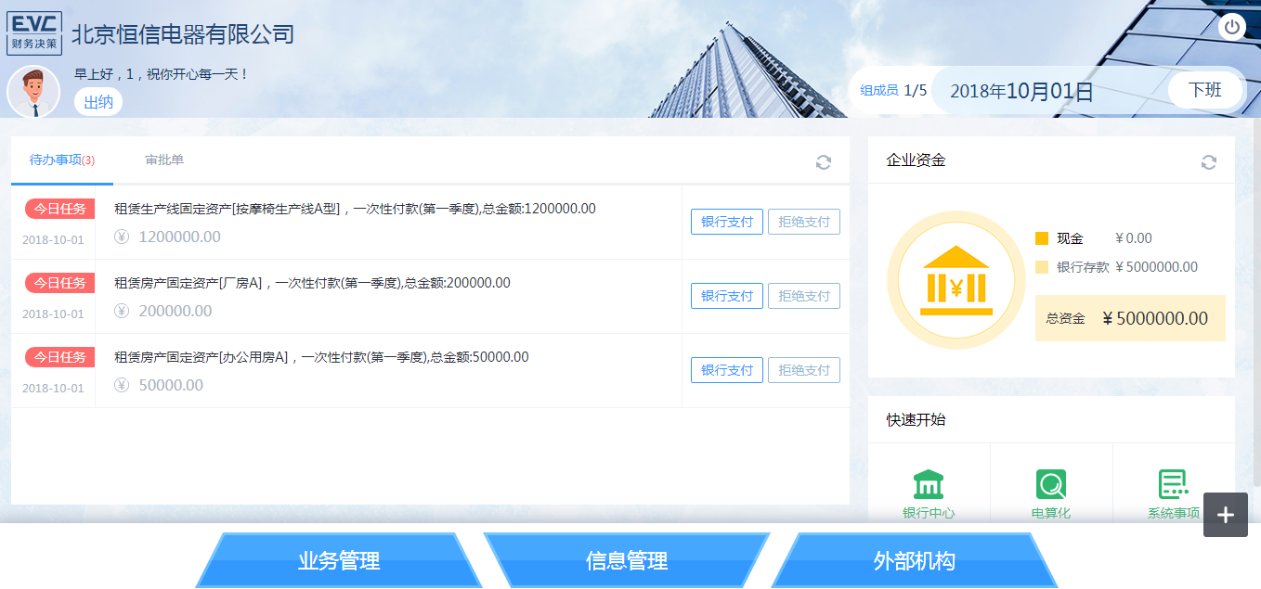
如前一业务流程已执行，但系统没有自动刷新，可以点击刷新按钮，出现下方的待办事项信息。
财务总监审批-运营执行业务-财务经理审批，最后由出纳点击银行支付按钮，完成租赁办公用房、厂房、生产线的租金支付操作。第二天不动产和设备将到货，可投入使用。

Slide 14
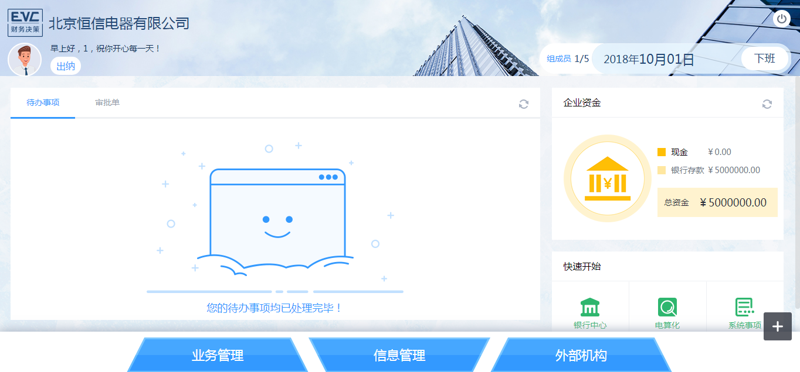
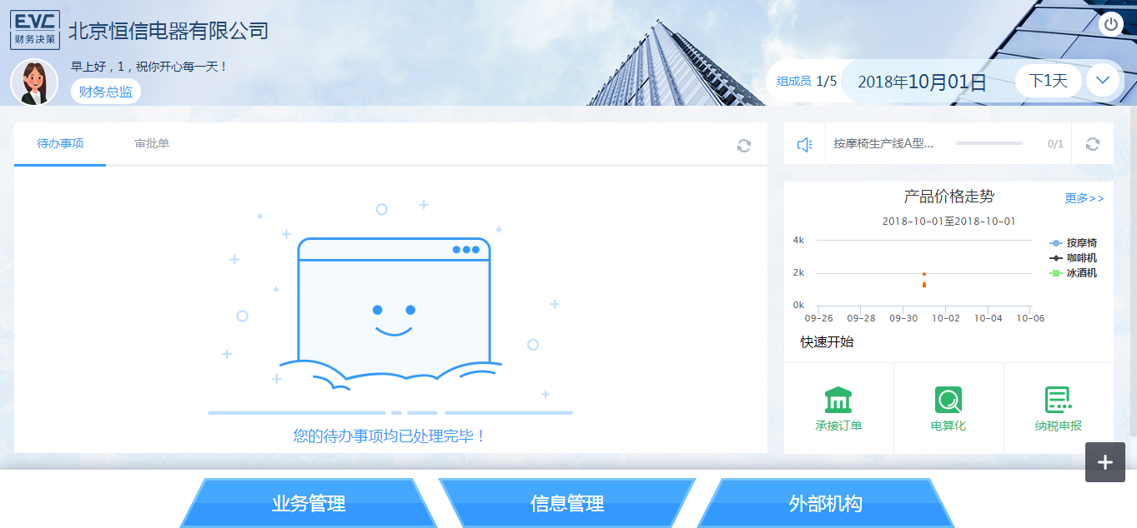
完成当天事项可点击下班
其他角色下班后，由财务总监点击下一天按钮，进入 下一天。

Slide 15
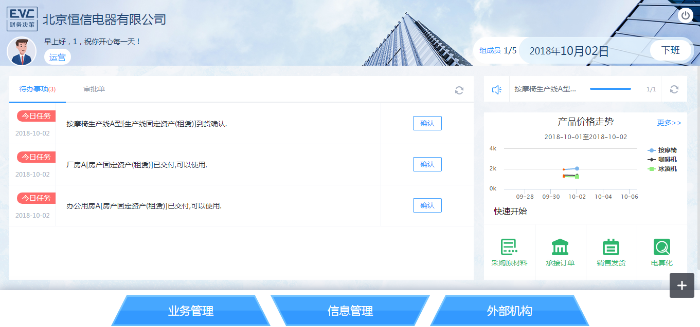
点击确认后可以使用。待办事项红色背景的“今日任务”均确认完成后，才能进入下一天。

Slide 16
目录
Evc财务决策实战—平台操作
安装生产线

Slide 17
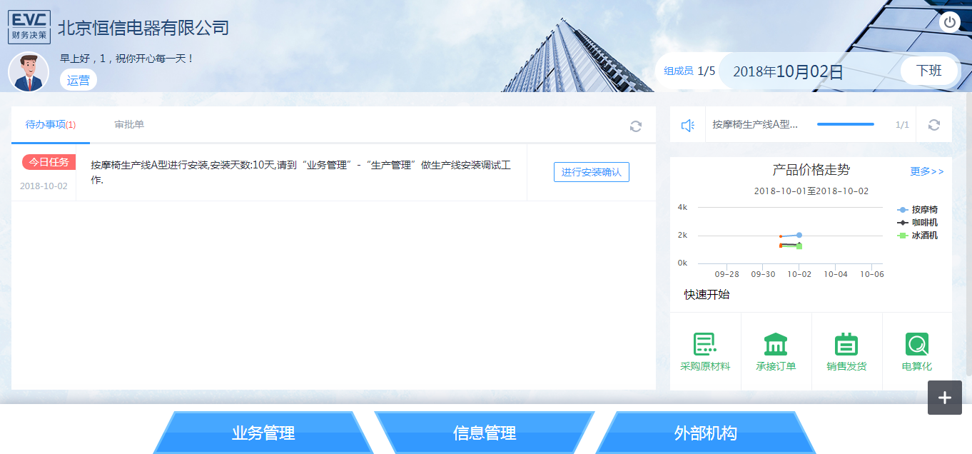
点击确认，可以进行安装。

Slide 18
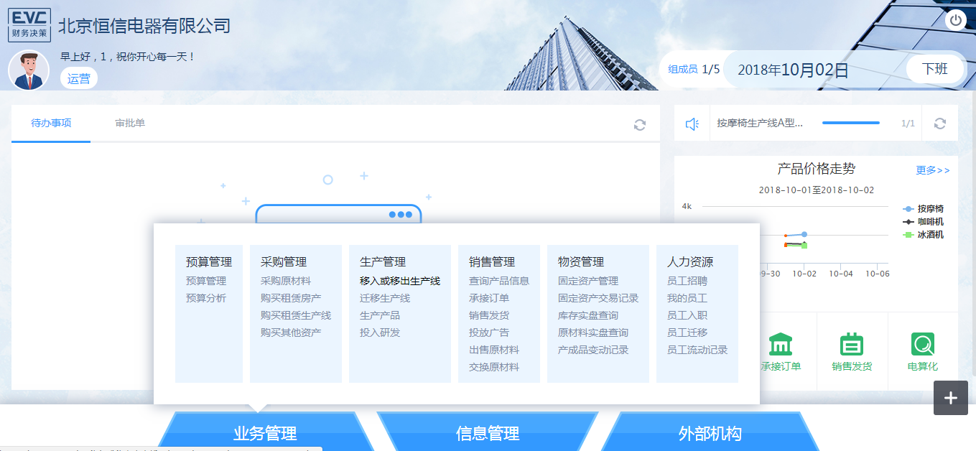
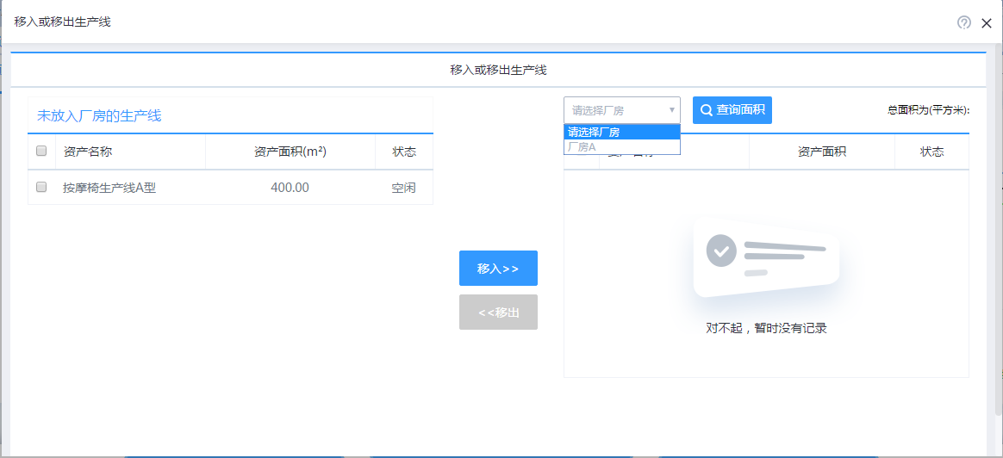
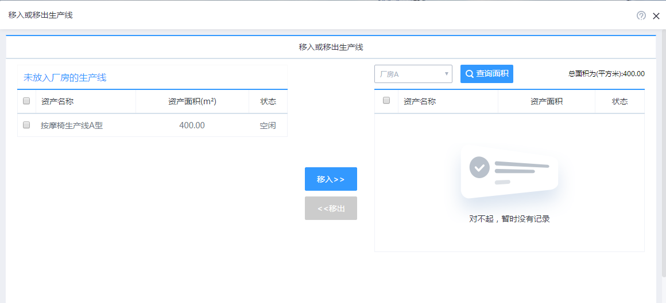
安装完成后，可以点击下方菜单栏-信息管理-生产线信息查看，注意安装结束时间，安装结束后才可以投料生产。

Slide 19
目录
Evc财务决策实战—平台操作
采购原材料

Slide 20
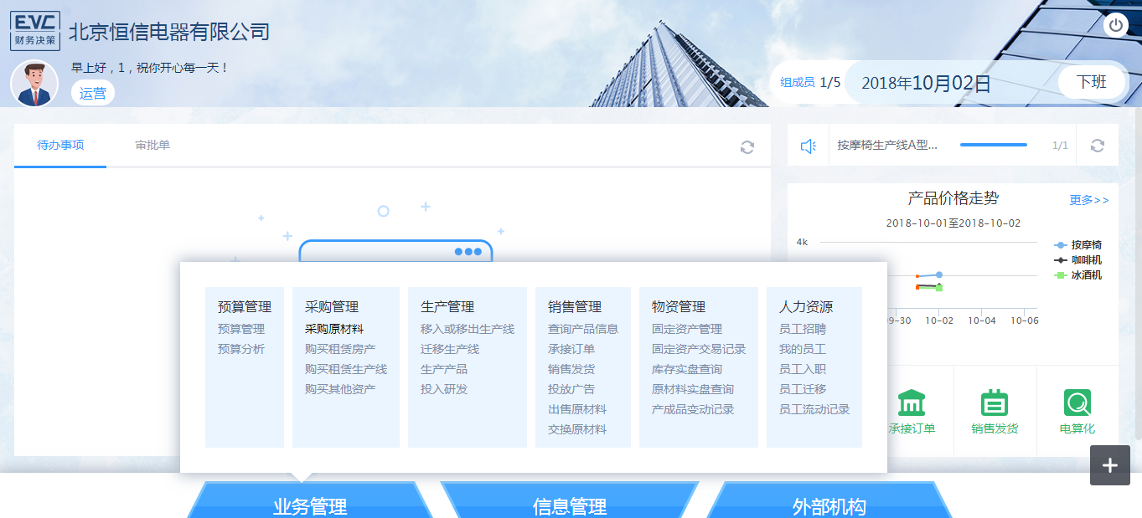
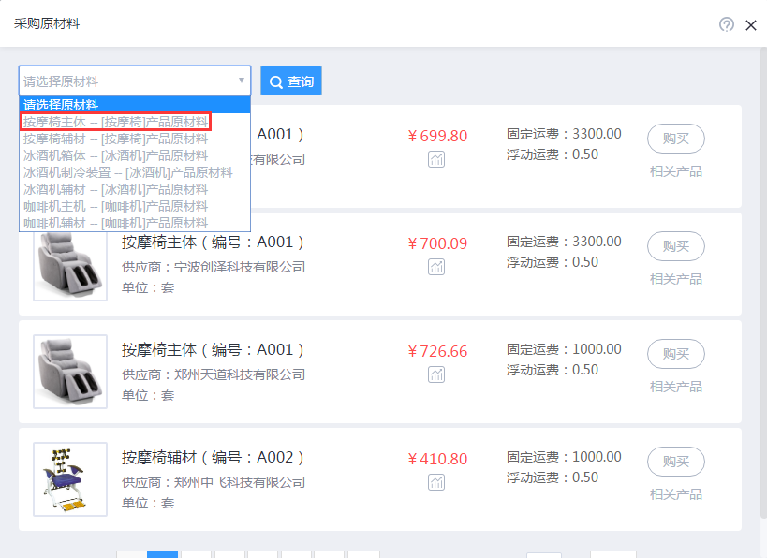
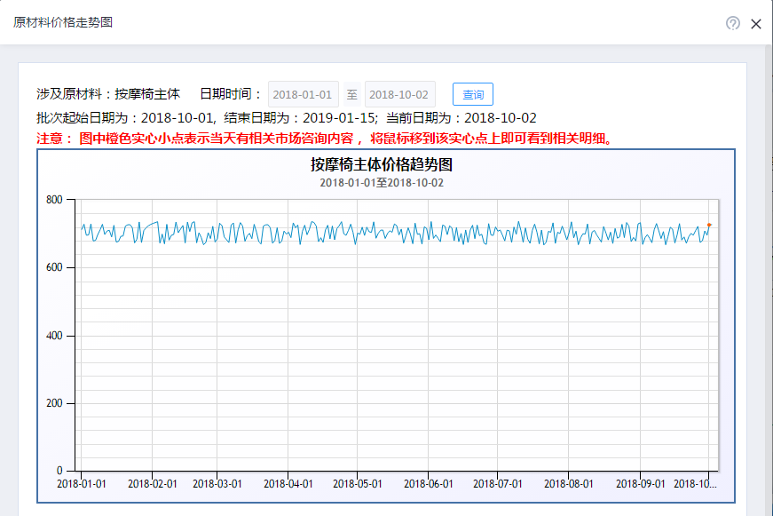
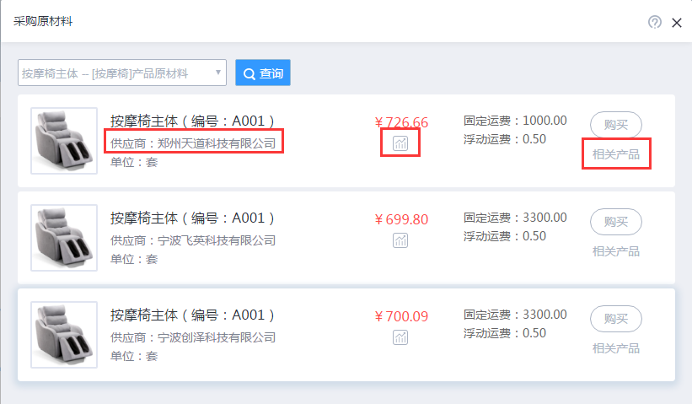
每一种产品有3家供应商，可以查看供应商信息，确认供应商是一般纳税人还是小规模纳税人，查看价格趋势图，预测后续该材料的价格走势，查看原材料配比，考虑其他材料购买计划。建议：每天关注原材料的销售价格，低价买入原材料。
点击”购买”按钮，进入购买界面。

Slide 21
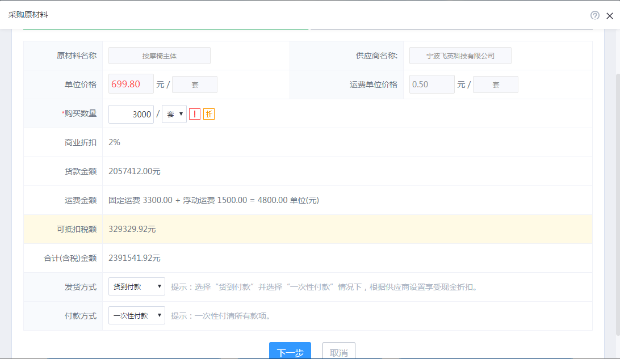
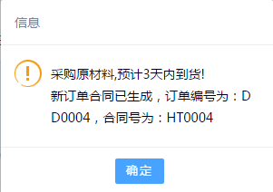
考虑商业折扣和经济批量的问题
运营执行采购业务时会提示到货时间
你信誉好才能货到付款
一次性付款才有机会享受现金折扣，请结合自己的现金流进行考虑，并与分期付款合同进行比较！

Slide 22
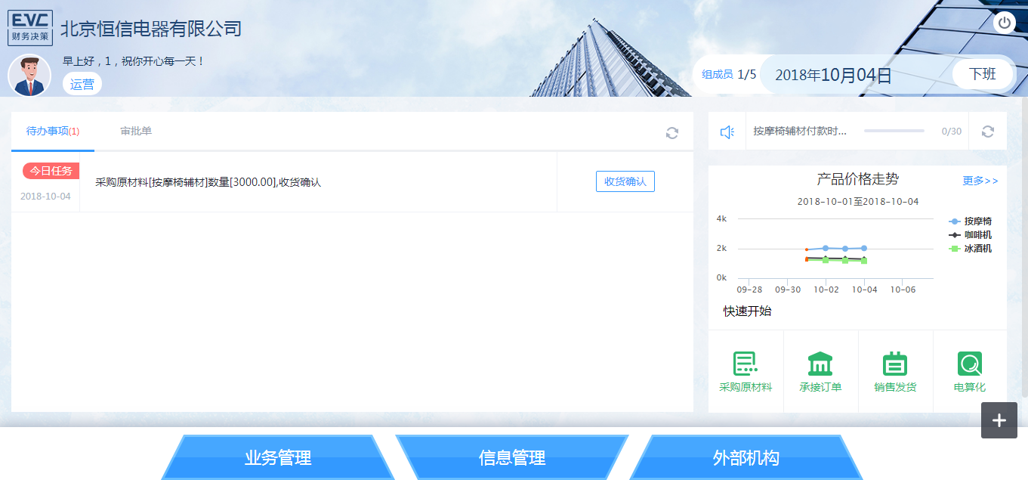
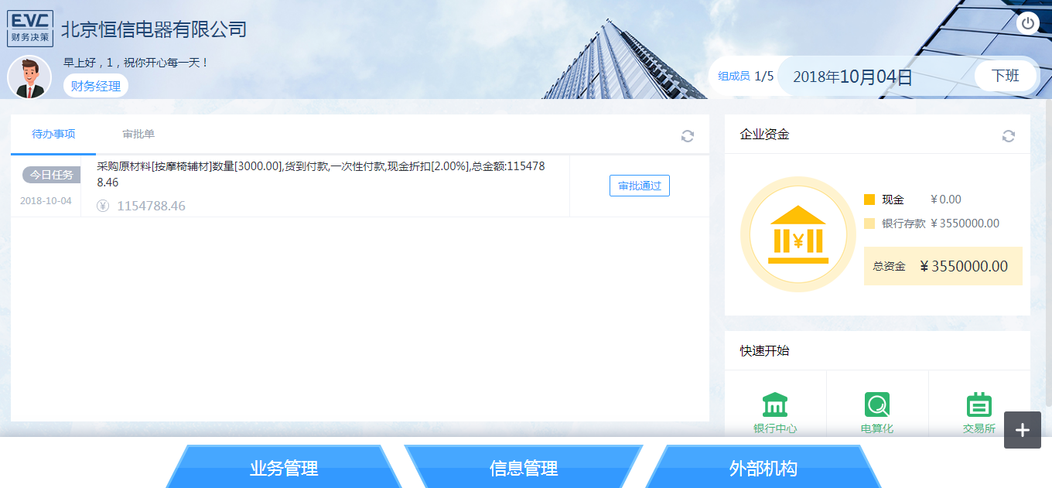
点击收货确认，原材料入库可以使用
财务经理角色可以根据自己的资金情况，规定时间内付款。具体合同可以通过原始单据查询中查看。

Slide 23
目录
Evc财务决策实战—平台操作
招聘员工

Slide 24
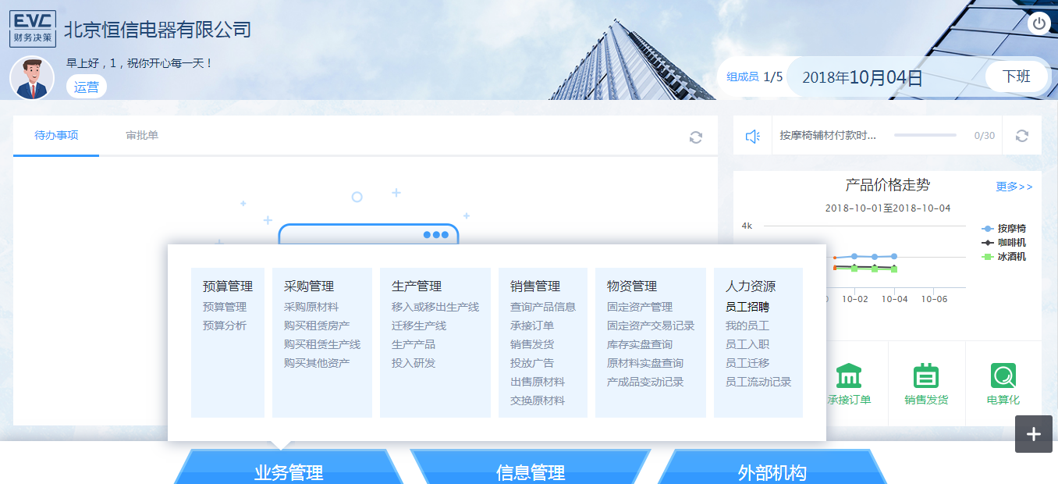
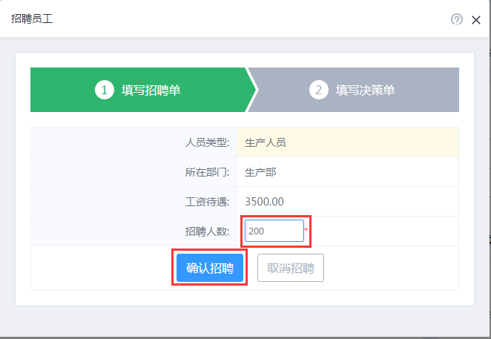
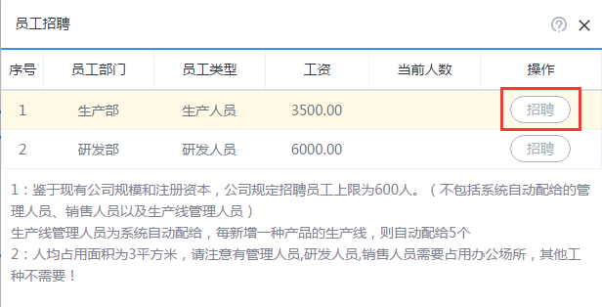

Slide 25
目录
Evc财务决策实战—平台操作
员工入职

Slide 26
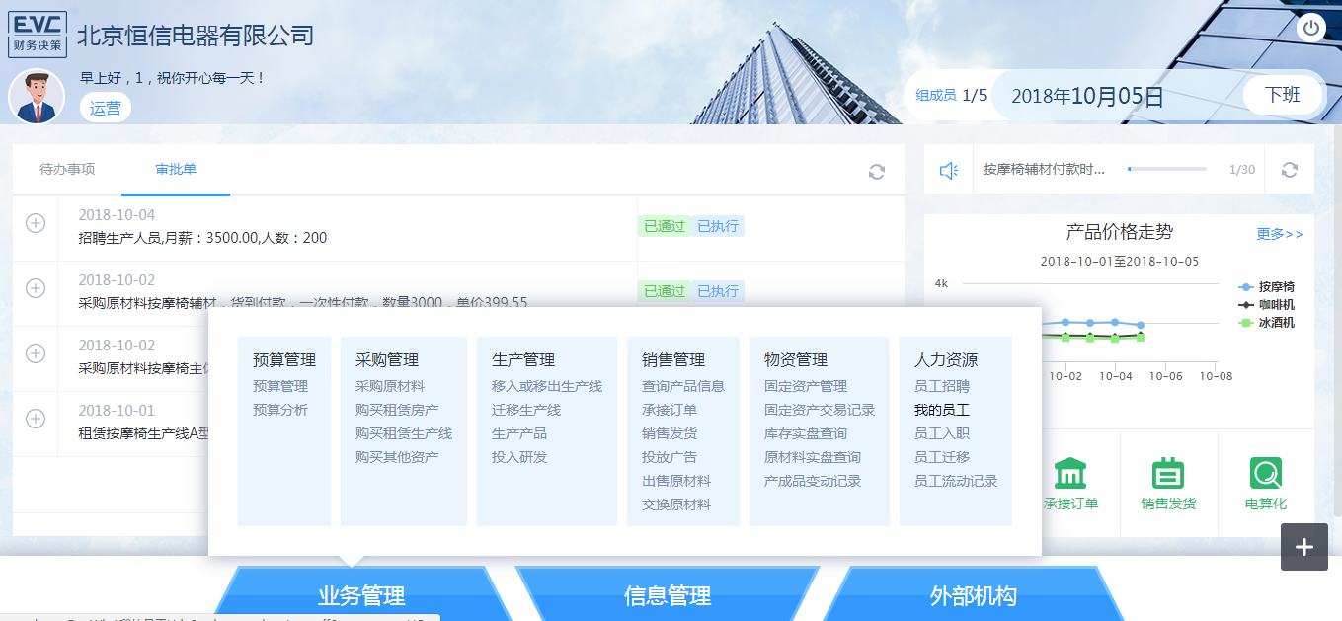
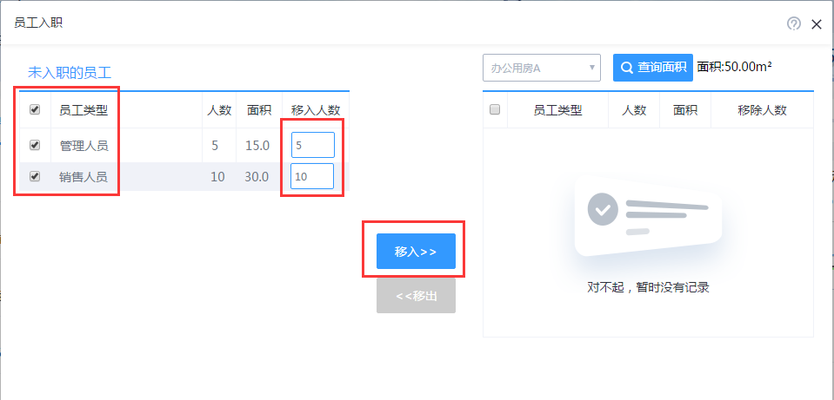
选择办公场所，填写移入员工人数，勾选移入的人员，点击移入，完成员工入职操作。

Slide 27
目录
Evc财务决策实战—平台操作
采购电子产品

Slide 28
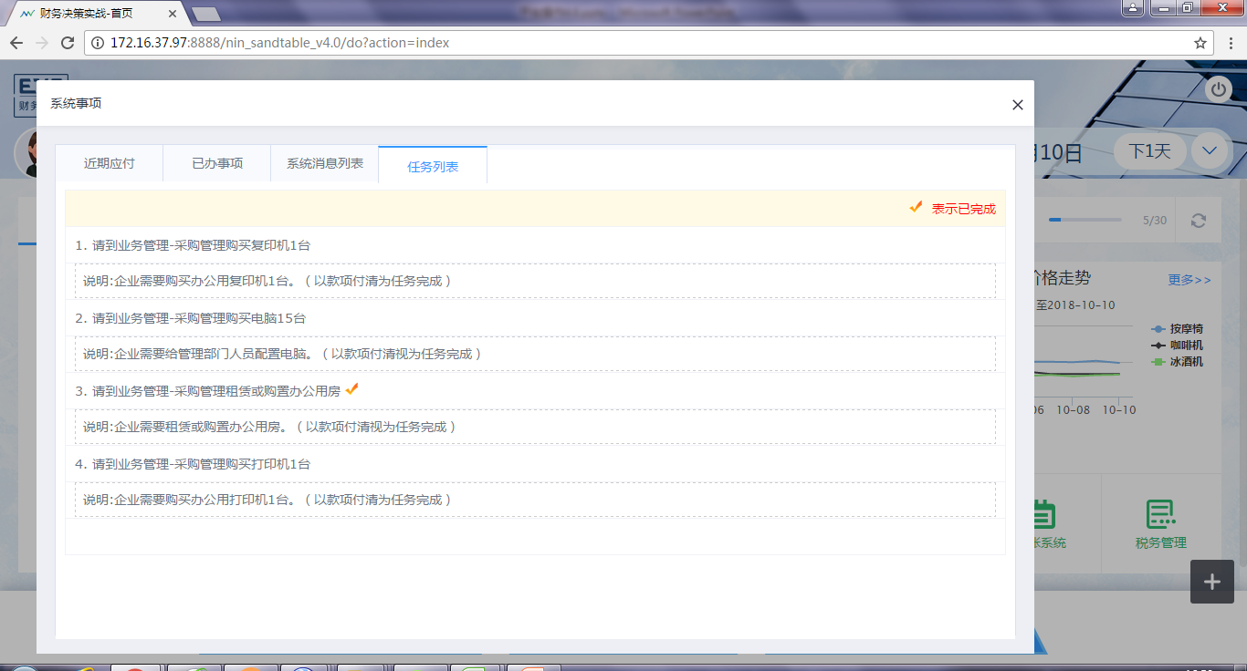
第一个月10号，系统会提示购买电脑15台，打印机、复印机各1台。可去采购市场购买。

Slide 29
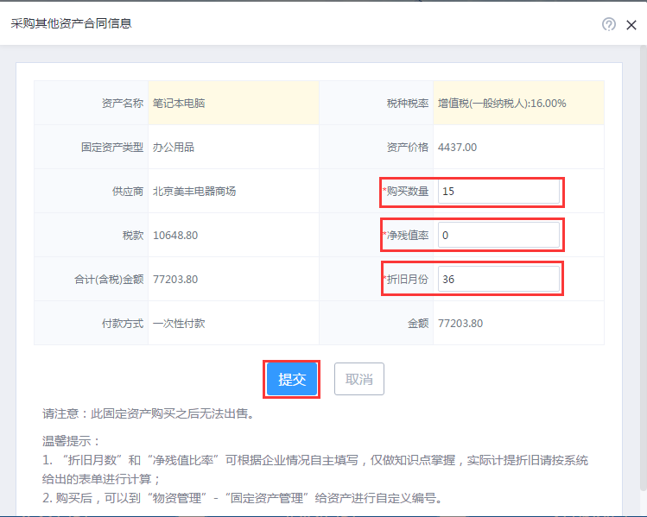
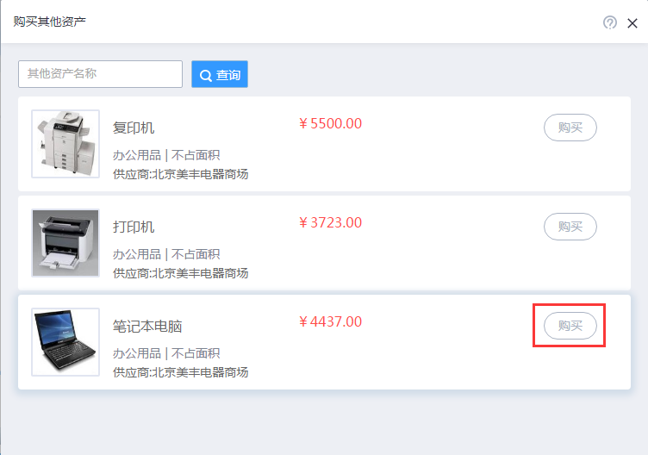
填写购买数量，净残值率和折旧月份，点击确认提交。

Slide 30
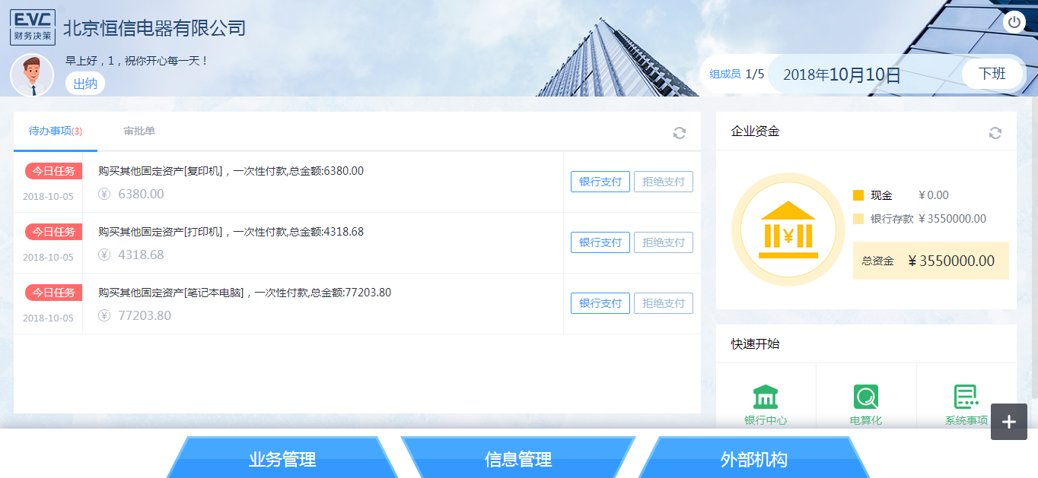
财务经理角色进行款项审批，出纳点击银行付款，支付购买电子产品的货款，下一天即到货。

Slide 31
目录
Evc财务决策实战—平台操作
银行贷款

Slide 32
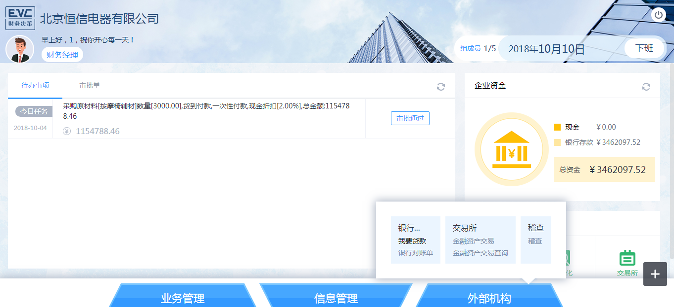
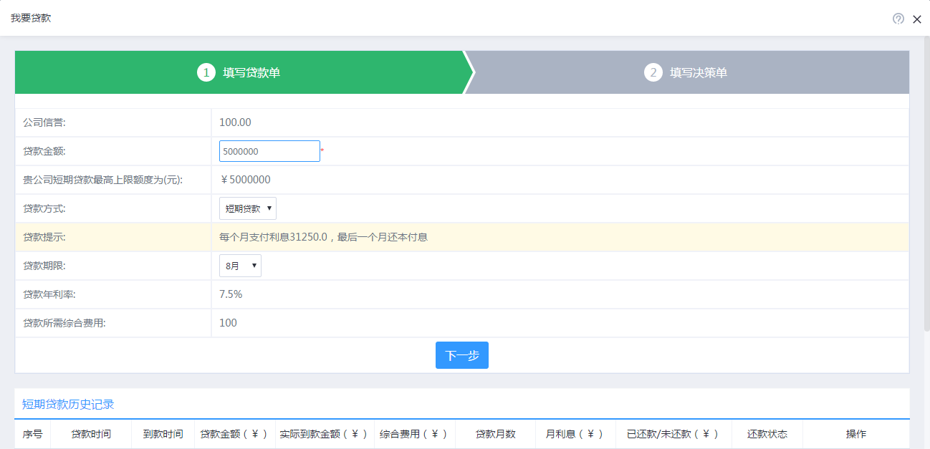
输入贷款金额，最多可贷款500万（与企业注册资本一致），贷款额度与公司信誉值高低有关，选择贷款期限，贷款5天内随机到款。

Slide 33
目录
Evc财务决策实战—平台操作
生产销售
安排生产

Slide 34
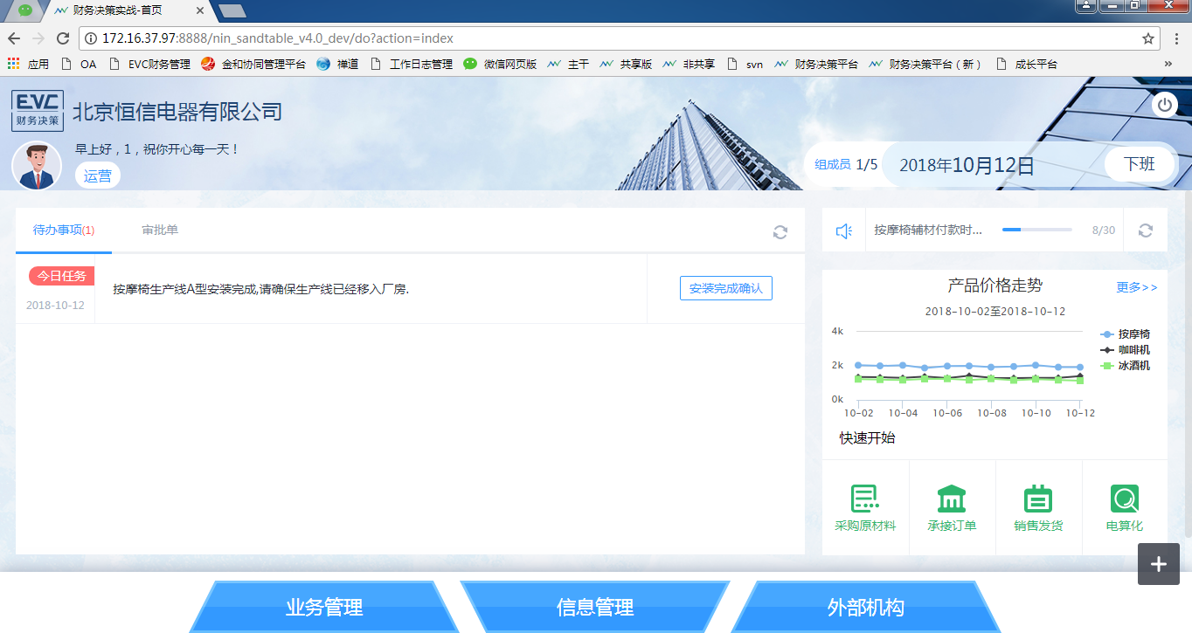
生产线安装完毕，点击安装完成确认。准备好原材料，确认人员到位，可以安排生产。

Slide 35
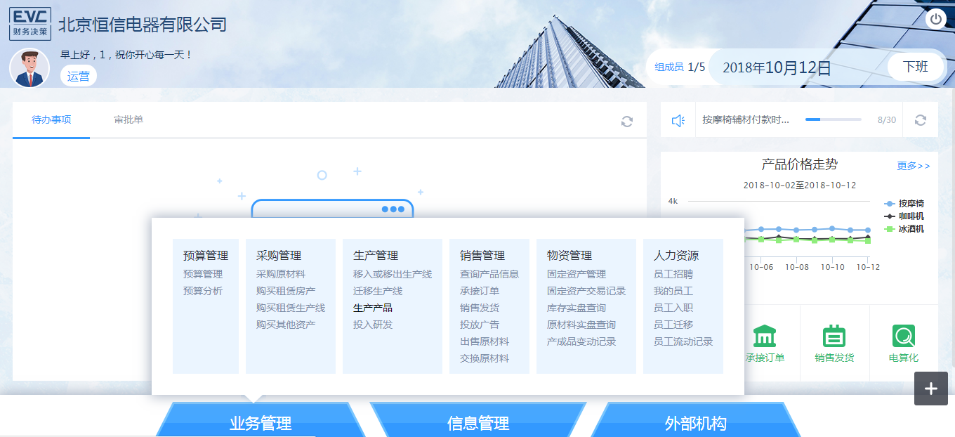
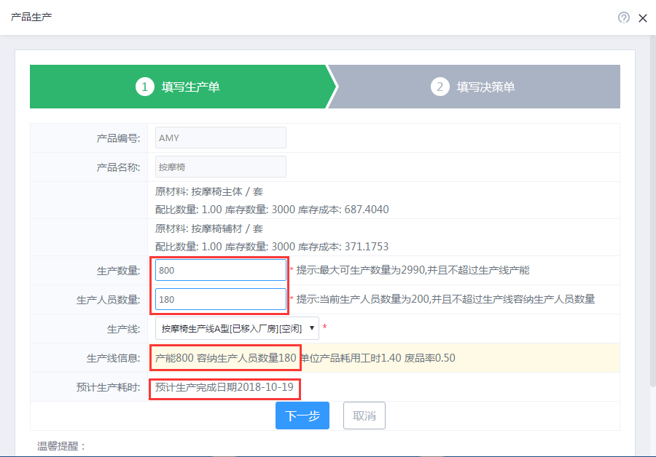
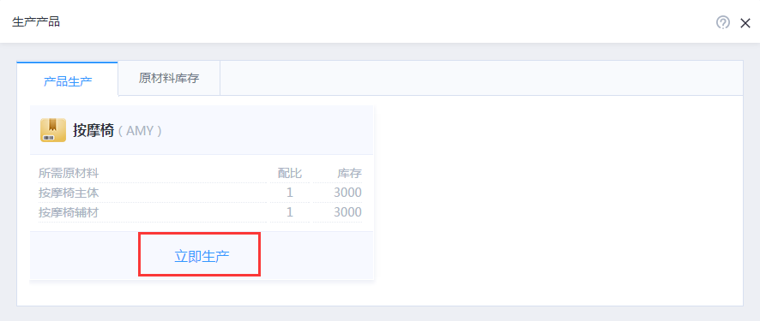
生产产品所需材料需要全部购买才能生产，且最低库存量不能低于10个，生产完成时间系统会自动计算，生产过程中不可终止生产，输入数量和人员时请考虑清楚。

Slide 36
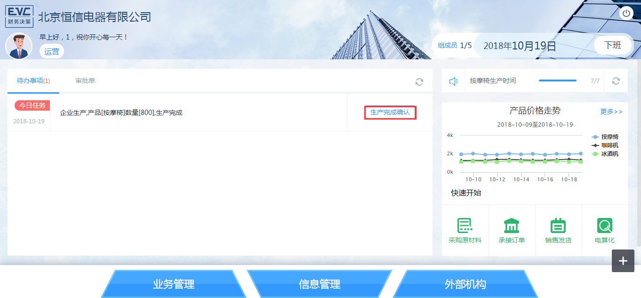
预计时间生产完成，点击生产完成，产成品入库。

Slide 37
目录
Evc财务决策实战—平台操作
承接订单

Slide 38
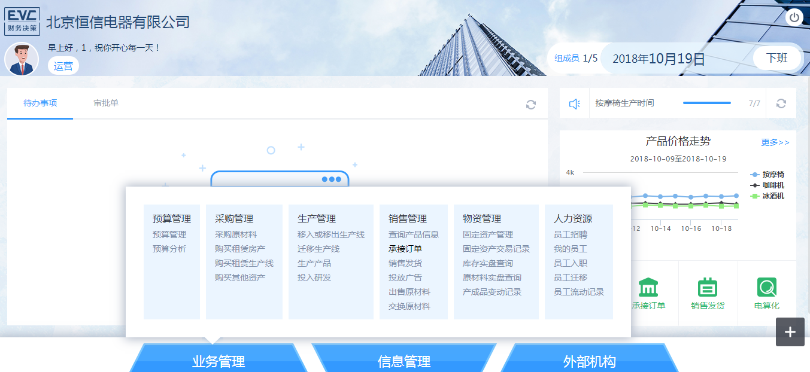
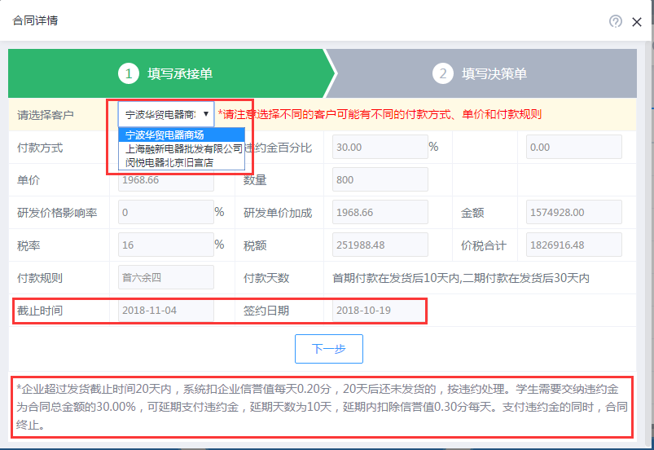
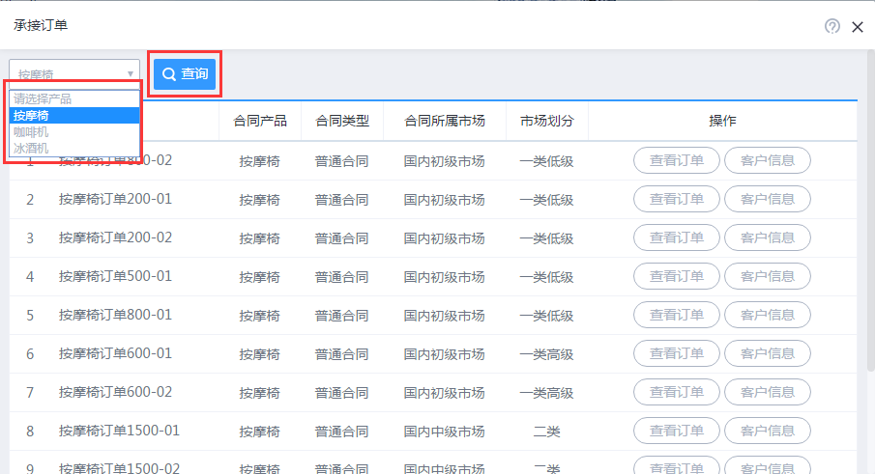
选择要销售的产品点击查询，获取该产品的订单，订单有市场划分，只有一类低级可以直接承接，其他等级的订单需要广告费的投入，点击查看订单进入承接订单界面。
通过选择不同的客户，选择不同的付款规则，点击承接订单即完成。注意发货时间，应在该时间前发货，否则会影响信誉值或被罚违约金。如果进行研发并达到一定的等级，会增加产品的附加值，提高产品的售价，但需要考虑值得投入。
承接订单需要进入业管理-销售管理， 点击承接订单。在此之前可以先关注产品的价格走势图，可以根据承接好的订单发货，也可以投放广告费，以承接更高级市场的订单。

Slide 39
目录
Evc财务决策实战—平台操作
投放广告

Slide 40
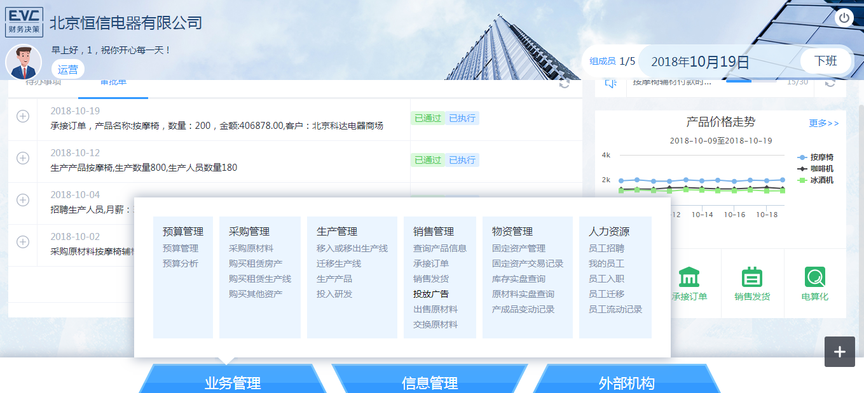
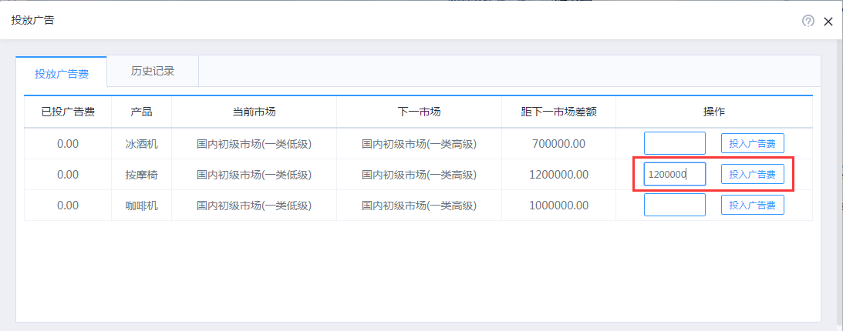
填写投放产品的广告金额，不低于距下一市场差额，否则无效，点击投入广告费。广告投入付款后，当天即生效，且持续有效。需考虑是否需要投放广告，何时投放广告。

Slide 41
目录
Evc财务决策实战—平台操作
订单发货

Slide 42
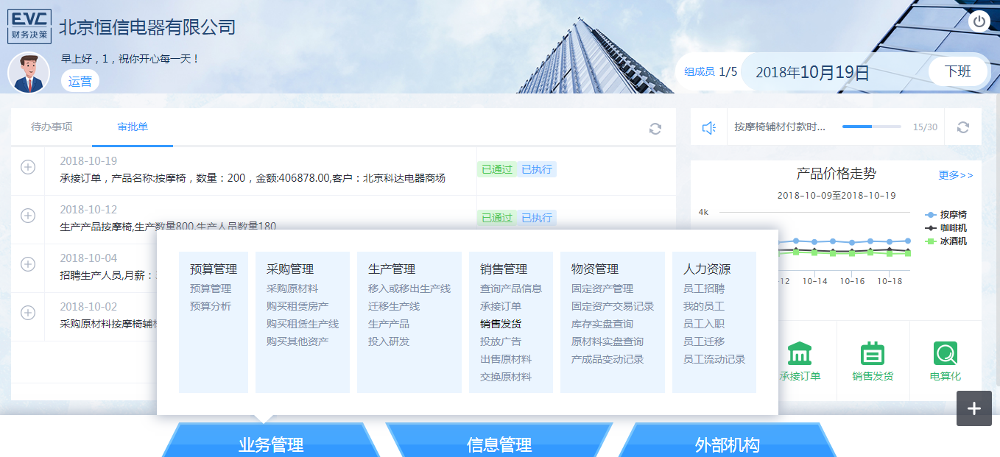
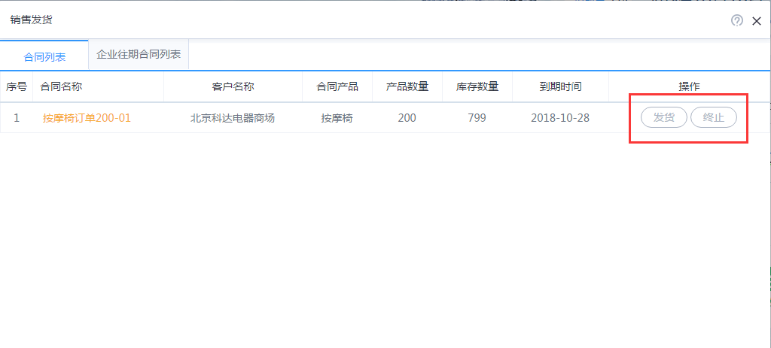
点击发货，即完成发货动作。如果订单接错或出现不能按时交货情况，可点击终止按钮。终止订单需要扣除企业信誉值（当天接当天终止不扣），最低库存量为10个。

Slide 43
目录
Evc财务决策实战—平台操作
研发投入

Slide 44
填写投入原材料数量和研发人员数量，点击确认提交，研发开始。注意，研发投入应在每个月15号之前，20号之后才可结束研发。注意：研发是只投入原材料或者只投入研发人员都可以。
查看研发等级费用标准，思考研发投入计划，注意投入费用对产品单价的影响。

Slide 45
目录
Evc财务决策实战—平台操作
财税处理
发票管理

Slide 46
发票索取分为采购发票与易货发票，分别对应采购业务和易货业务，状态显示未完成表示该业务款项尚未全部支付，不影响索取发票，点击索取发票即可索取发票，购买其他固定资产和租赁业务的发票直接随货到，无需索取，即：只有采购原材料业务需要索取发票！
会计角色-信息管理—数据处理。

Slide 47
点击开具发票，开具发票分为“产品销售开票、出售材料、固定资产开票和易货开票”分别对应“产品销售业务、原材料/固定资产出售业务和易货业务”。

Slide 48
目录
Evc财务决策实战—平台操作
成本核算

Slide 49
成本核算主要有：工资薪酬费用分配表、制造费用分配表、产品成本分配表、固定资产折旧表等，其中：产品成本分配表依据生产产品的种类进行添加，如：生产2种产品就需要添加2张产品成本分配表。该项操作由会计角色月末操作！

Slide 50
选择需新增成本表单会计期间、单据类型，然后点击新增，所需要的表单就生成了。
根据附件给出数据，结合明细账查找得到数据填制上表。填制好以后财务总监到电算化界面通过“录入，稽核原始单据凭证”进行账务处理。后续成本表单也按照同样流程填制。

Slide 51
目录
Evc财务决策实战—平台操作
电算化

Slide 52
进行凭证录入之前，财务经理需将相关业务，如“采购、销售、其他”业务分配给除自己以外的其他几个角色。分配好以后系统产生的相应单据会自动划拨自对应角色，该角色将处理对应业务凭证，中途根据需要也可以调换。

Slide 53
点击凭证录入即可进行凭证录入。
上述业务都处理完成后，由财务经理按照凭证审核、检查、过账、结转损益、审核、再次过账、期末结账顺序结束当月电算化业务，如在后期发现错误，可以通过，反结账、反结转损益、反审核后进行修改。系统按照学生录制凭证自动汇总各种常规账簿和报表，可供学生查看分析。
月末，待系统生成的基础单据全部录制完毕后，总监到电算化界面，通过“直接录入，无原始单据凭证”录入需要计提、摊销、结转等相关无附件的业务；通过“录入，稽核原始单据凭证”录入由会计填制的相关成本表单

Slide 54
目录
Evc财务决策实战—平台操作
税务管理

Slide 55
税务管理由会计角色负责，税务管理分为“申报增值税及所得税”与“申报其它税费”，学生可以依据自己的账务处理结果或相应的业务经营结果单据进行分析填列，纳税申报前可先查看申报指南，通常情况下次月15日之前进行上月的纳税申报！

Slide 56
目录
Evc财务决策实战—平台操作
税务稽查

Slide 57
上界面为系统参考答案界面
如院校有购买软件，且教师端参数有开放学生稽查的入口，任意角色均可通过外部机构-稽查进行税务稽查，税务稽查为非比赛操作事项！比赛时，税务稽查结果即为企业稽查分，该分数由系统自动生成。点击进入稽查！
点击上方相应项目可以进行答案对比，如：成本对比，财务报表对比，增值税申报表对比、所得税对比等，可以通过对比发现学生操作的错误点！节约时间！
下界面为学生操作结果界面
选择网上税务局进入！注意：次月方可稽查上月的数据，其中：增值税月申报需次月2号之后，年度所得税需运行至批次结束方可查询。

